Slide 1
成交單系統
操作說明

Slide 2
目錄
登入
首頁
公佈欄
成交單管理
轉讓紀錄
應收帳款
傳真資料
文件下載

Slide 3
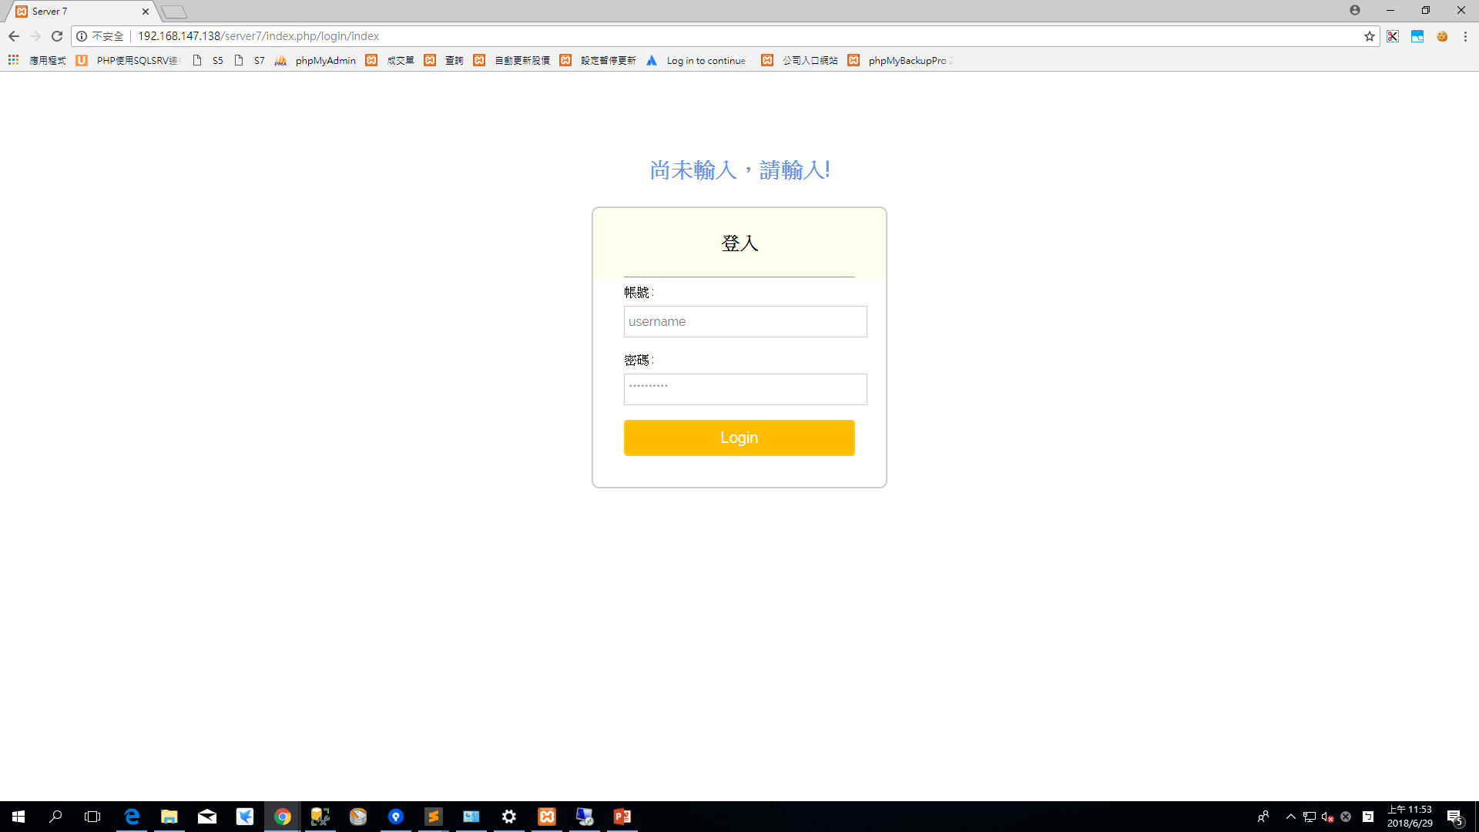
登入
❃網址為 http://192.168.147.138/server7/index.php/login/index

Slide 4
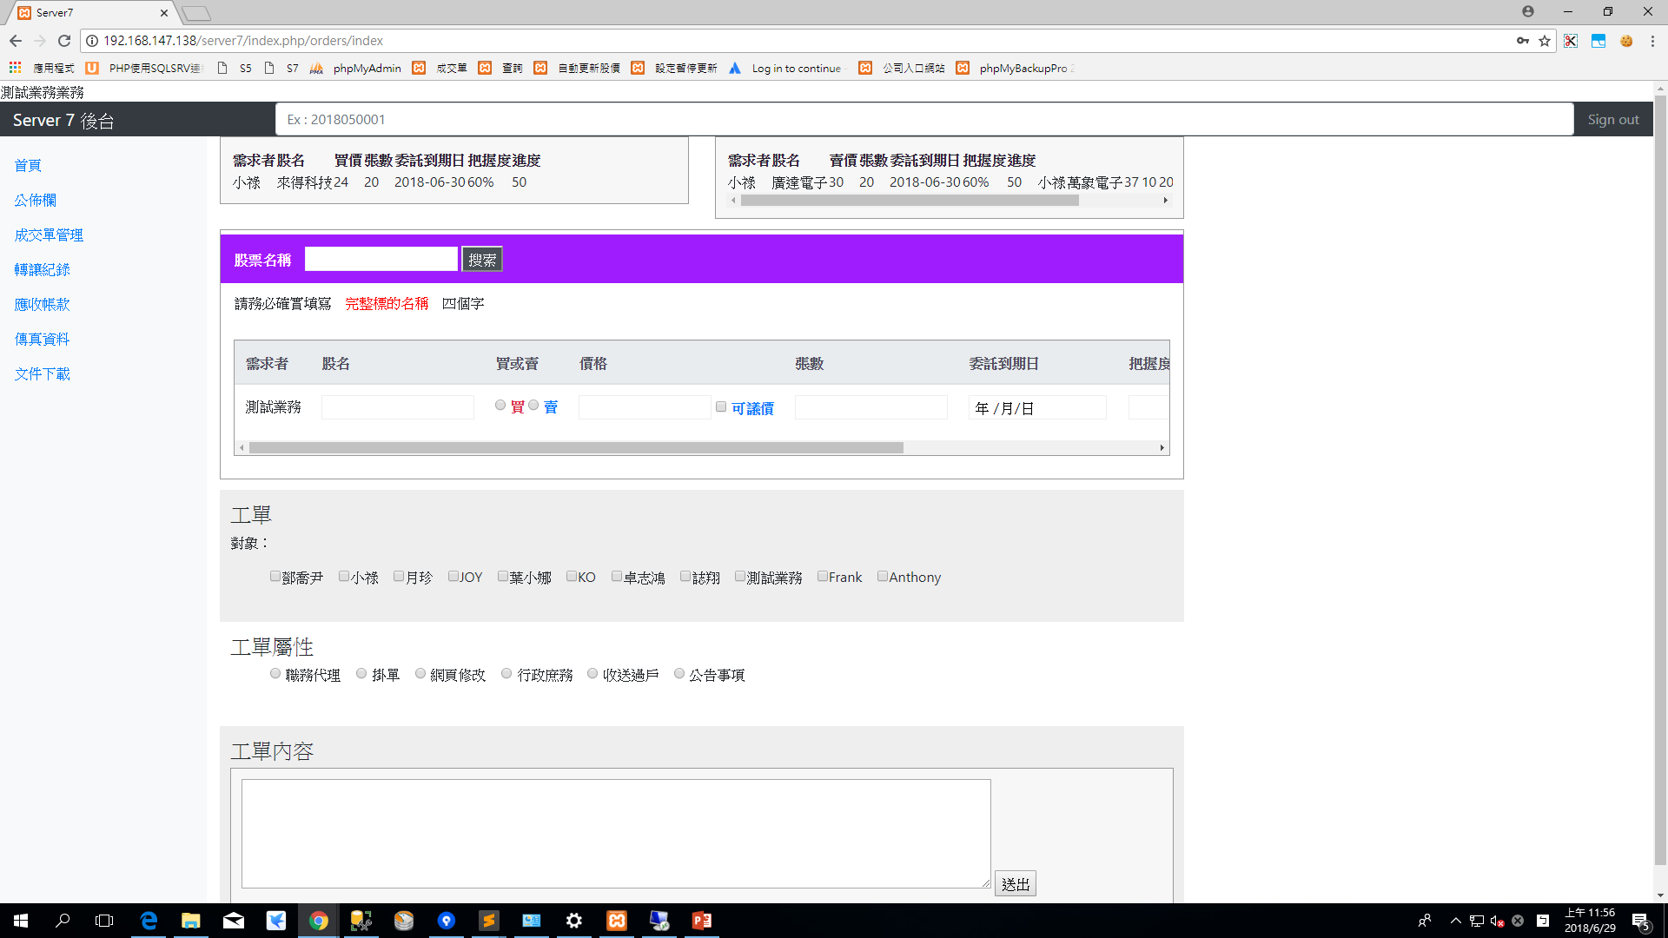
首頁
❃系統左方為主要功能選單
主要功能
首頁
公佈欄
成交單管理
轉讓紀錄
應收帳款
傳真資料
文件下載

Slide 5
首頁
❃首頁分上下兩部分
需求交流
工單

Slide 6
❃請各位同仁養成一上班登入系統後，查看公佈欄的習慣。

Slide 7
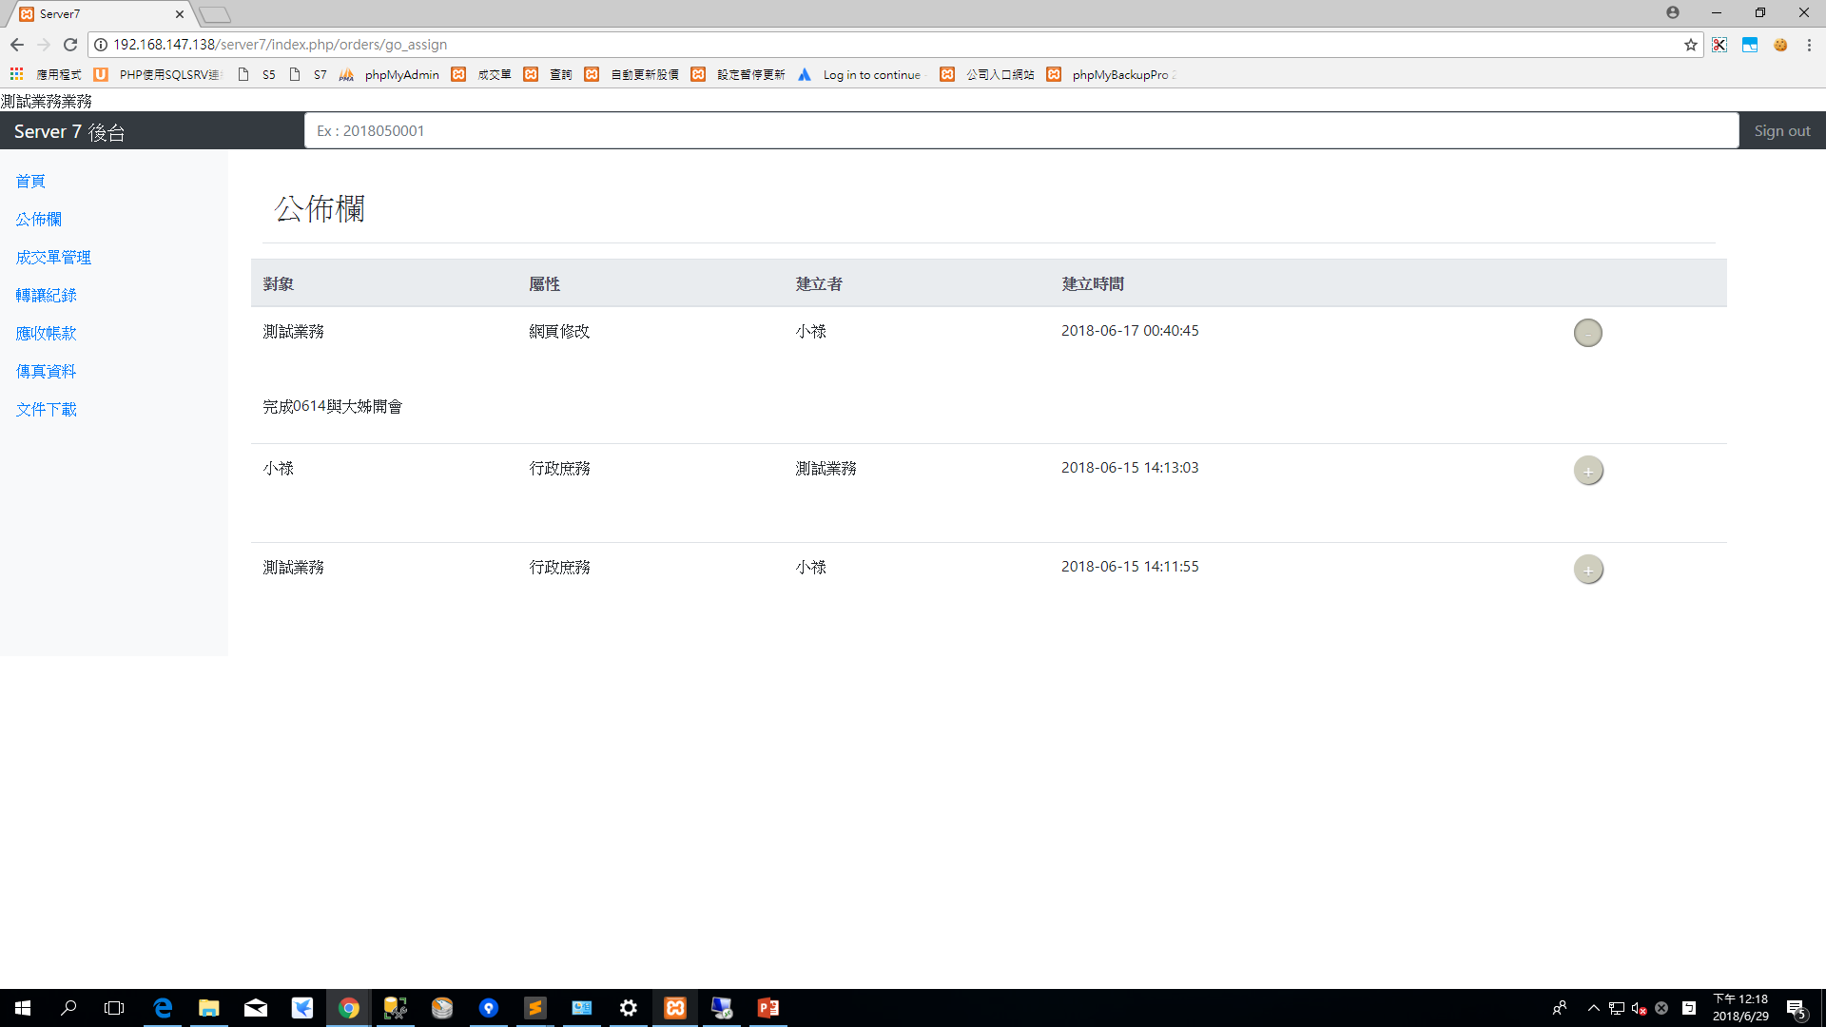
公佈欄
❃請各位同仁養成一上班登入系統後，查看公佈欄(工單)的習慣。
對象－接收者
屬性－工單屬性
建立者－發文者
建立時間－發文時間
內文－工單詳細內容
✚號點開可顯示/隱藏內文

Slide 8
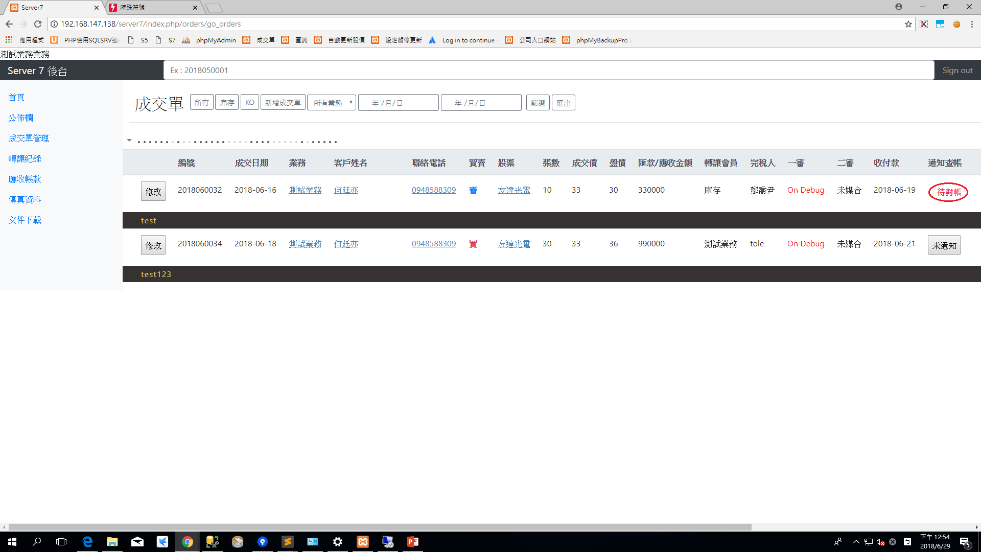
成交單管理
此系統最重要的功能

Slide 9
成交單管理
所有
庫存
KO
新增成交單
業務選單
日期
篩選－業務&日期選擇完按下篩選
匯出－將搜尋資料匯出EXCEL

Slide 10
成交單管理
所有可視資料

Slide 11
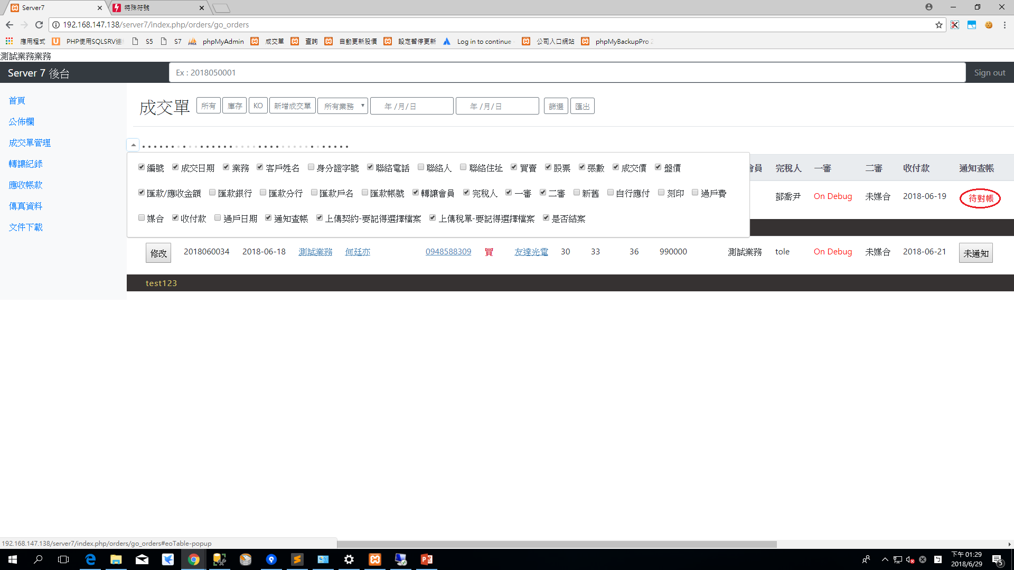
成交單管理
可顯示/隱藏的欄位選單

Slide 12
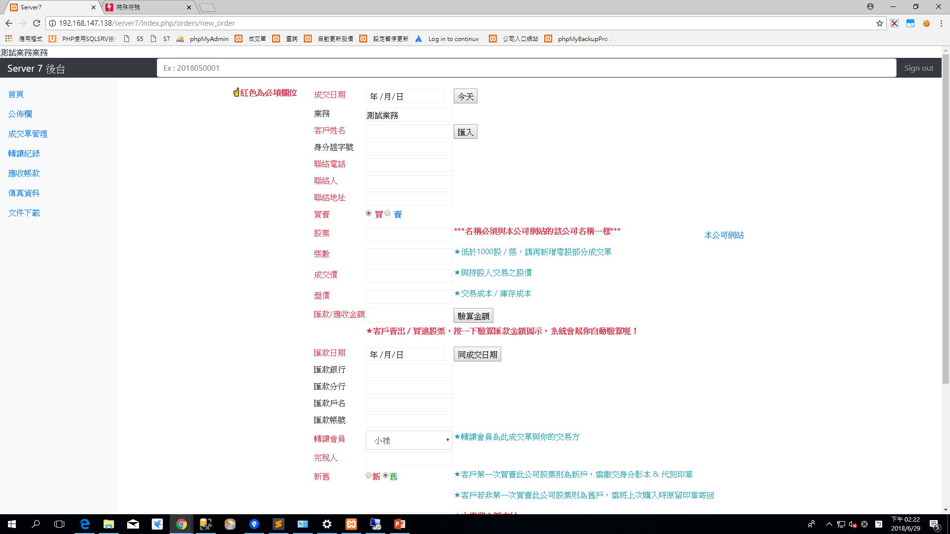
新增成交單
買賣－
客戶的交易行為
盤價－
買價與賣價的平均
轉讓會員－
此股票的去向

Slide 13
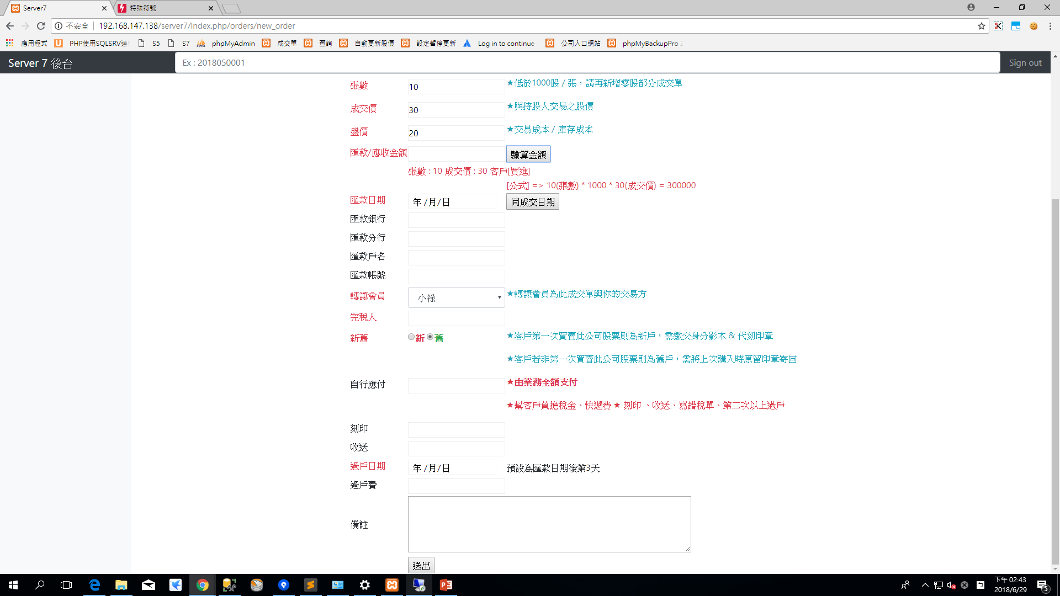
新增成交單
驗算金額－
輸入完上列價格則可自動驗算金額
自行應付－
匯款金額－驗算金額

Slide 14
流程
業務
主管
新增成交單
一審
上傳契約、稅單
二審
結案
查帳
通知查帳
對帳
進轉讓紀錄
計算金額

